Slide 1
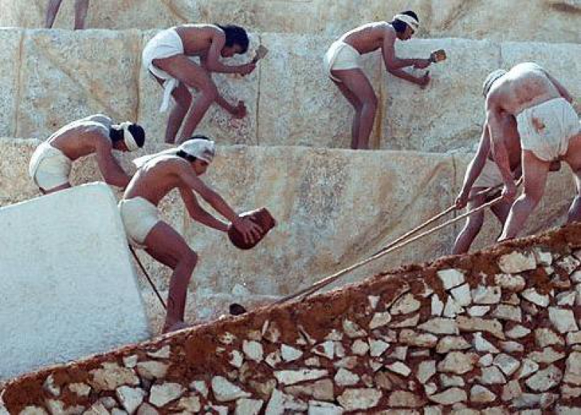
Строительство пирамид в древнем Египте.
Пирамиды восхищают и поражают, прежде всего, своими размерами. Но даже сегодня с позиций технически развитого общества очень трудно дать логическое объяснение тому, каким образом можно было их создать, не имея современных механизмов. Человечество больше века пытается разгадать загадку пирамид.

Slide 2
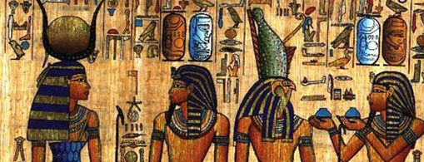
Архитектура.
Архитектура Древнего Египта тесным образом связана с заупокойным культом. Образцом архитектурных сооружений являются пирамиды( это удивительные искусственные горы — гробницы древних египетских царей. Создавая вечную усыпальницу, фараон обеспечивал своему бессмертному духу вечное жилище.)
Древние египтяне полагали, что человека после смерти ждет загробная жизнь. Для того чтобы она была благополучной, следовало соблюдать ряд условий. Древние египтяне верили, что душа человека (ка) после смерти продолжает жить только в том случае, если тело (ба) останется в сохранности.
Поэтому так важно было обязательно сохранить мумию. Для простых людей строили обыкновенные гробницы, а для фараонов при их жизни — огромные пирамиды.
Для «ба» необходимо жилище — гробница. Она неприкосновенна: каждого, кто причинит ей вред, ждет проклятие умершего и кара богов. Чтобы умерший ни в чем не нуждался в загробной жизни, стены гробницы покрывались рельефами и росписями. Их задача — заменить для «ка» то, что окружало человека на земле.

Slide 3
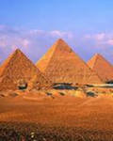
Строительство пирамид.
Высказываются самые невероятные предположения. Например, рассматривается идея строительства с помощью пандуса, который возводили рядом с пирамидой. Попробуем разобраться, могли ли египтяне прибегнуть к подобному способу строительства. Предполагают, что пандус постепенно повышали вместе с ростом самой пирамиды и по нему волоком затаскивали блоки все выше и выше. Исследователи подсчитали, что в пирамиду Хеопса уложено около трех миллионов квадров, причем их вес достигал от 2 до 60 тонн. Самые большие находятся в нижней части пирамиды до уровня 40 м. Пирамида Хеопса имела высоту 147 м. Это почти 50-этажный сегодняшний жилой дом. И вот на эту высоту необходимо было затащить блоки. Создать пандус такой высоты можно было только из камня, да еще и постепенно наращивать его.

Slide 4
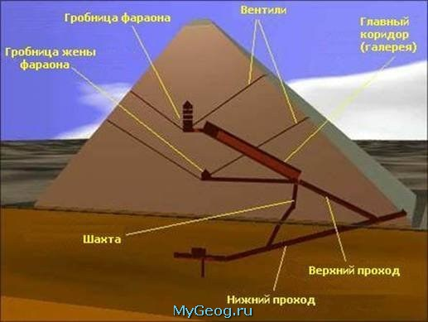
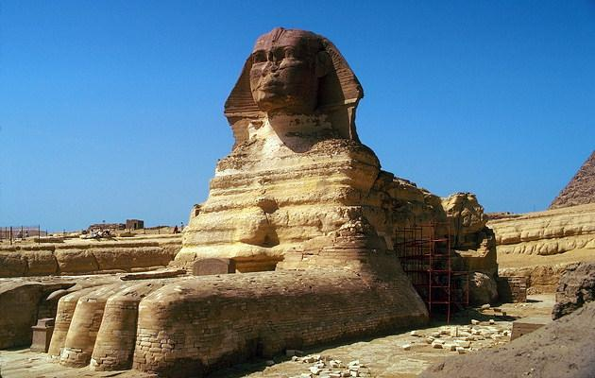
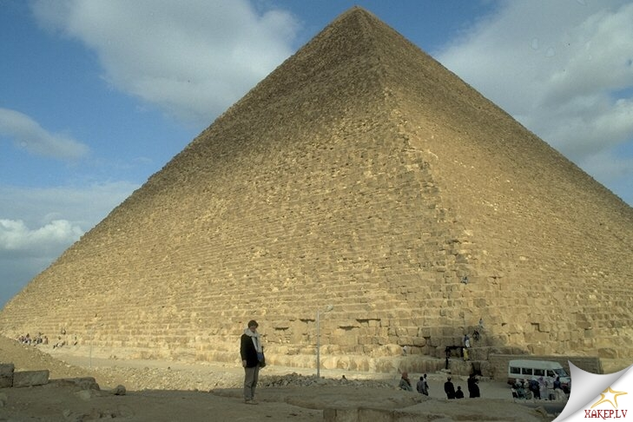
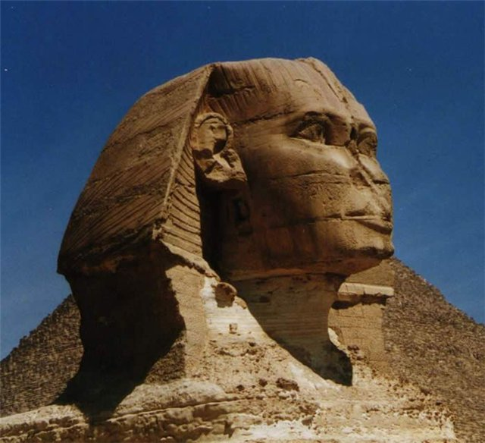

Slide 5
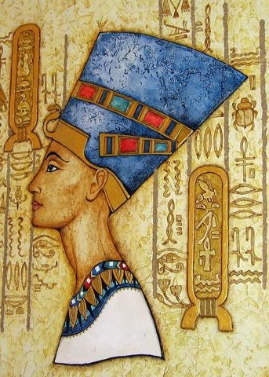
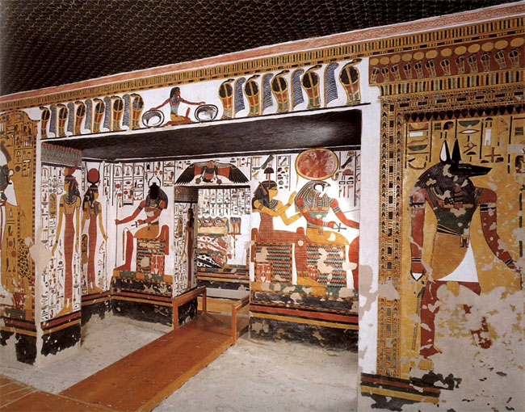
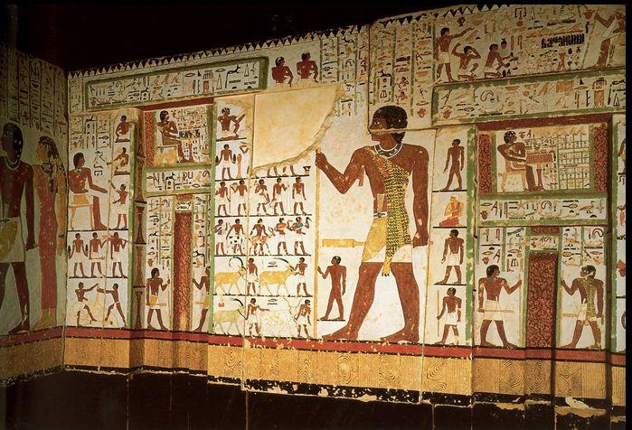

Slide 6
Для чего служили пирамиды?
Они служат усыпальницами для фараонов. Для того чтобы возвеличить каждого из них и оставить память о нем для всех последующих поколений.

Slide 7
Древнеегипетские Храмы были ориентированы с востока на запад, их территории были полностью обнесены стенами.
Дворцы строились из кирпича, и только колонны и обрамления дверей были из камня. Абу-Симбел.
Особенно знаменит высеченный в скале храм в Абу-Симбеле. Строительство Ассусианской плотины грозило ему затоплением. Для спасения храма была проделана гигантская работа: скалу, в которой высечен храм, распилили на куски и снова собрали в безопасном месте на высоком берегу Нила.(проект ЮНЕСКО.)
Ансамбль Абу Симбела образуют два сооружения: Большой храм, посвященный самому фараону Рамсесу II и трем богам: Амону- Ра, Хорахте и Птаху, и Малый храм, воздвигнутый в честь богини Хатор, в образе которой представлена жена Рамсеса II Нефертари-Меренмут.
Вход в храм Абу-Симбел ориентирован на восток. Два раза в год, 21 марта и 21 сентября, в 5 часов 58 минут луч солнца пересекает линию, находящуюся в 65 м от входа в храм, и освещает левое плечо Амон-Ра и Рамсеса II. Через несколько минут луч перемещается и освещает Хармакиса, а через 20минут свет исчезает. Примечателен тот факт, что свет никогда не попадает на Птаха. Ведь Птах – владыка подземного мира и солнце ему ни к чему, он должен вечно пребывать во тьме.

Slide 8
Вход в святилище обрамляют четыре исполинские, двадцатиметровой высоты фигуры Рамсеса II. Мастерам удалось при этих масштабах статуй сидящего фараона, высеченных из твердого песчаника, сохранить портретное сходство. Громадные статуи Рамсеса были издалека видны всем плывущим по Нилу. Между статуями фараона Рамсеса II здесь помещены статуи его супруги Нефертари-Меренмут.
Скульптуры стоят в глубоких затененных нишах, благодаря чему в лучах солнца создается игра света и тени, усиливающая впечатление от этих монументальных фигур. На одной из колонн Малого храма высечена надпись: «Рамсес, сильный правдой, любимец Амона, создал это божественное жилище для своей возлюбленной супруги Нефертари».
Рамсес, постоянно заботясь о собственном прославлении, приказал построить рядом со своим шедевром храм, гораздо меньших размеров (длиной не более 10 м), посвященный его жене Нефертари: в Египте ни одна супруга фараона никогда не была изображена на фасаде храма, только жена Рамсеса II удостоилась этой чести.
В Абу-Симбеле перед каждым предстает это чудо древнеегипетского искусства.

Slide 9
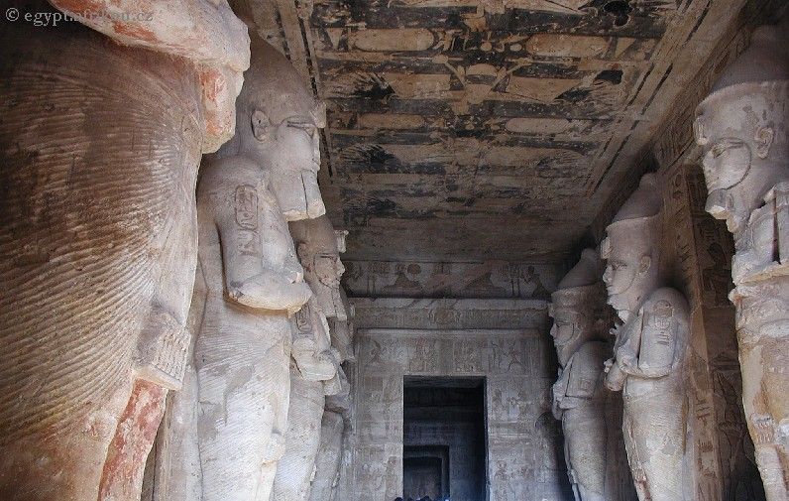
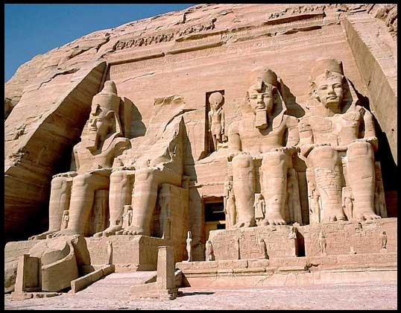
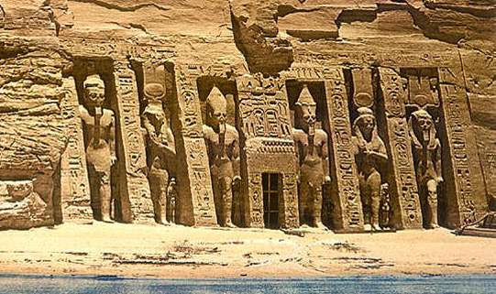

Slide 10
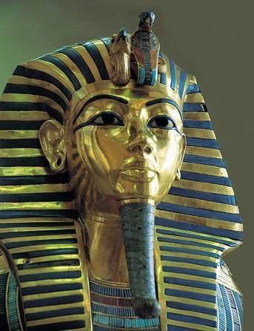
Фараоны.
Фараон — современное титульное наименование царей Древнего Египта. По-видимому, никогда не было официальным титулом, а возникло как эвфемизм, позволяющий обойтись без упоминания царского имени и официальных царских титулов, в эпоху Нового царства и особенно распространилось к середине I тыс. до н. э

Slide 11
Правители древнего египта:
Преддинастический период:
До 3000 гг. до н.э.: Скорпион, Нармер
Раннединастический период:
I династия (начало ок. 3000 г. до н.э.): Аха (= Менес), Джер, Уаджи, Ден (= Удиму), Аджиб, Семерхет, Каа
II династия (заканчивается ок. 2778 г. до н.э.): последний Хасехемуи
Древнее Царство:
III Династия (2778-2723 гг. до н.э.): Джосер, последний Ху (= Хуни)
IV династия (2723-2563 гг. до н.э.): Снофру, Хуфу (Хеопс), Джедефра, Хафре (Хефрен), Менкаура (Микерин), Шепсескаф
V династия (2563-2423 гг. до н.э.): Усеркаф, Сахура, Нефериркара, Неферефра, Ниусерра, Менкаухор, Джедкара Исеси, Унас
VI Династия (2423-2263 гг. до н.э.): Тети, Пепи I, Меренра, Пепи II
Первый Переходный период:
VII-X династии (2263-2040 гг. до н.э.)
Среднее Царство:
XI династия (2160-2000 гг. до н.э.): Интеф I (= Антеф), Интеф II, Интеф III, Ментухотеп I, Ментухотеп II, Ментухотеп III
XII династия (2000-1785 гг. до н.э.): Аменемхет I, Сенусерт I, Аменемхет II, Сенусерт II, Сенусерт III, Аменемхет III, Аменемхет IV, царица Нефрусебек
Второй Переходный период:
XIII-XVII династии (1785-1580 гг. до н.э.)
Новое Царство:
XVIII династия (1780-1314 гг. до н.э.): Яхмос I, Аменхотеп I, Тутмос I, Тутмос II, Тутмос III, царица Хатшепсут, Аменхотеп II, Тутмос IV, Аменхотеп III, Аменхотеп
IV (Эхнатон), Сменхкара, Тутанхамон, Эйэ, Хоремхеб
XIX династия (1314-1200 гг. до н.э.): Рамсес I, Сети I, Рамсес II, Мернептах, Амонемес, Сети II, Аменмес, Мернептах/Рамсес Саптах, Таусерт
XX династия (1200-1085 гг. до н.э.): Сетнахт, Рамсес III, Рамсес IV, Рамсес V, Рамсес VI, Рамсес VII, Рамсес VIII, Рамсес IX, Рамсес X, Рамсес XI
Третий Переходный период:
XXI-XXIV династии (1085-715 гг. до н.э.)
Период Позднего Царства:
XXV-XXX династии (715-343 гг. до н.э.)
Период Греко-Римского господства:
332 г. до н.э. - 395 г. н.э.

Slide 12
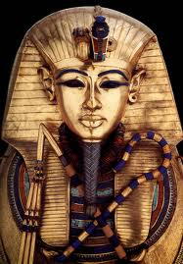
ТУТАНХАМОН

Slide 13
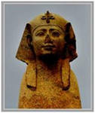
Хеопс

Slide 14
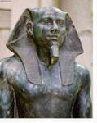
Хефрен

Slide 15
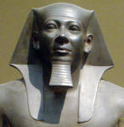
Микерин

Slide 16
Древнеегипетская религия за свою многотысячелетнюю историю прошла через различные этапы развития. В Древнем Египте существовало подобие одной общей религии, но вместе с тем было большое разнообразие местных культов, посвящённых определённым божествам.
Древние племена долины Нила, во всех многообразных предметах и явлениях природы, недоступных их пониманию, видели проявления таинственных сил. Типичной формой ранней религии для них являлись фетишизм(наделение предметов сверхъестественными свойствами) и тотемизм(поклонение животным), испытывавшие различные изменения, под влиянием перехода населения от кочевничества к осёдлому образу жизни.
В значительной степени на верования первобытных египтян, как и на всю их жизнь, воздействовал Нил, ежегодный разлив которого наносил на берега плодородную почву, что позволяло собирать хорошие урожаи (олицетворение благодетельных сил), но иногда он вызывал значительные бедствия — наводнения (олицетворение сил губительных для человека). Периодичность разлива реки и наблюдение за звёздным небом, позволило с достаточной точностью создать древнеегипетский календарь, благодаря этому египтяне рано овладели основами астрономии, что также отразилось на их верованиях. В возникающих первых поселениях-городах египтян имелись различные божества, свои для каждой отдельной местности, обычно в форме материального фетиша, но значительно чаще в виде животного — тотема.

Slide 17
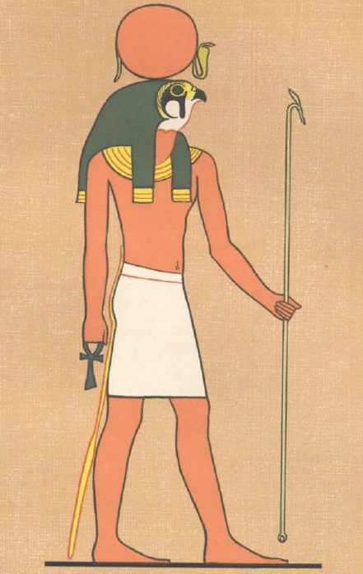
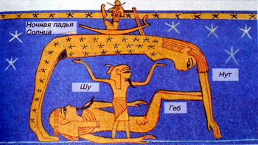
Геб- бог земли
Нут- богиня неба
Амон Ра- бог солнца
Амон Ра

Slide 18
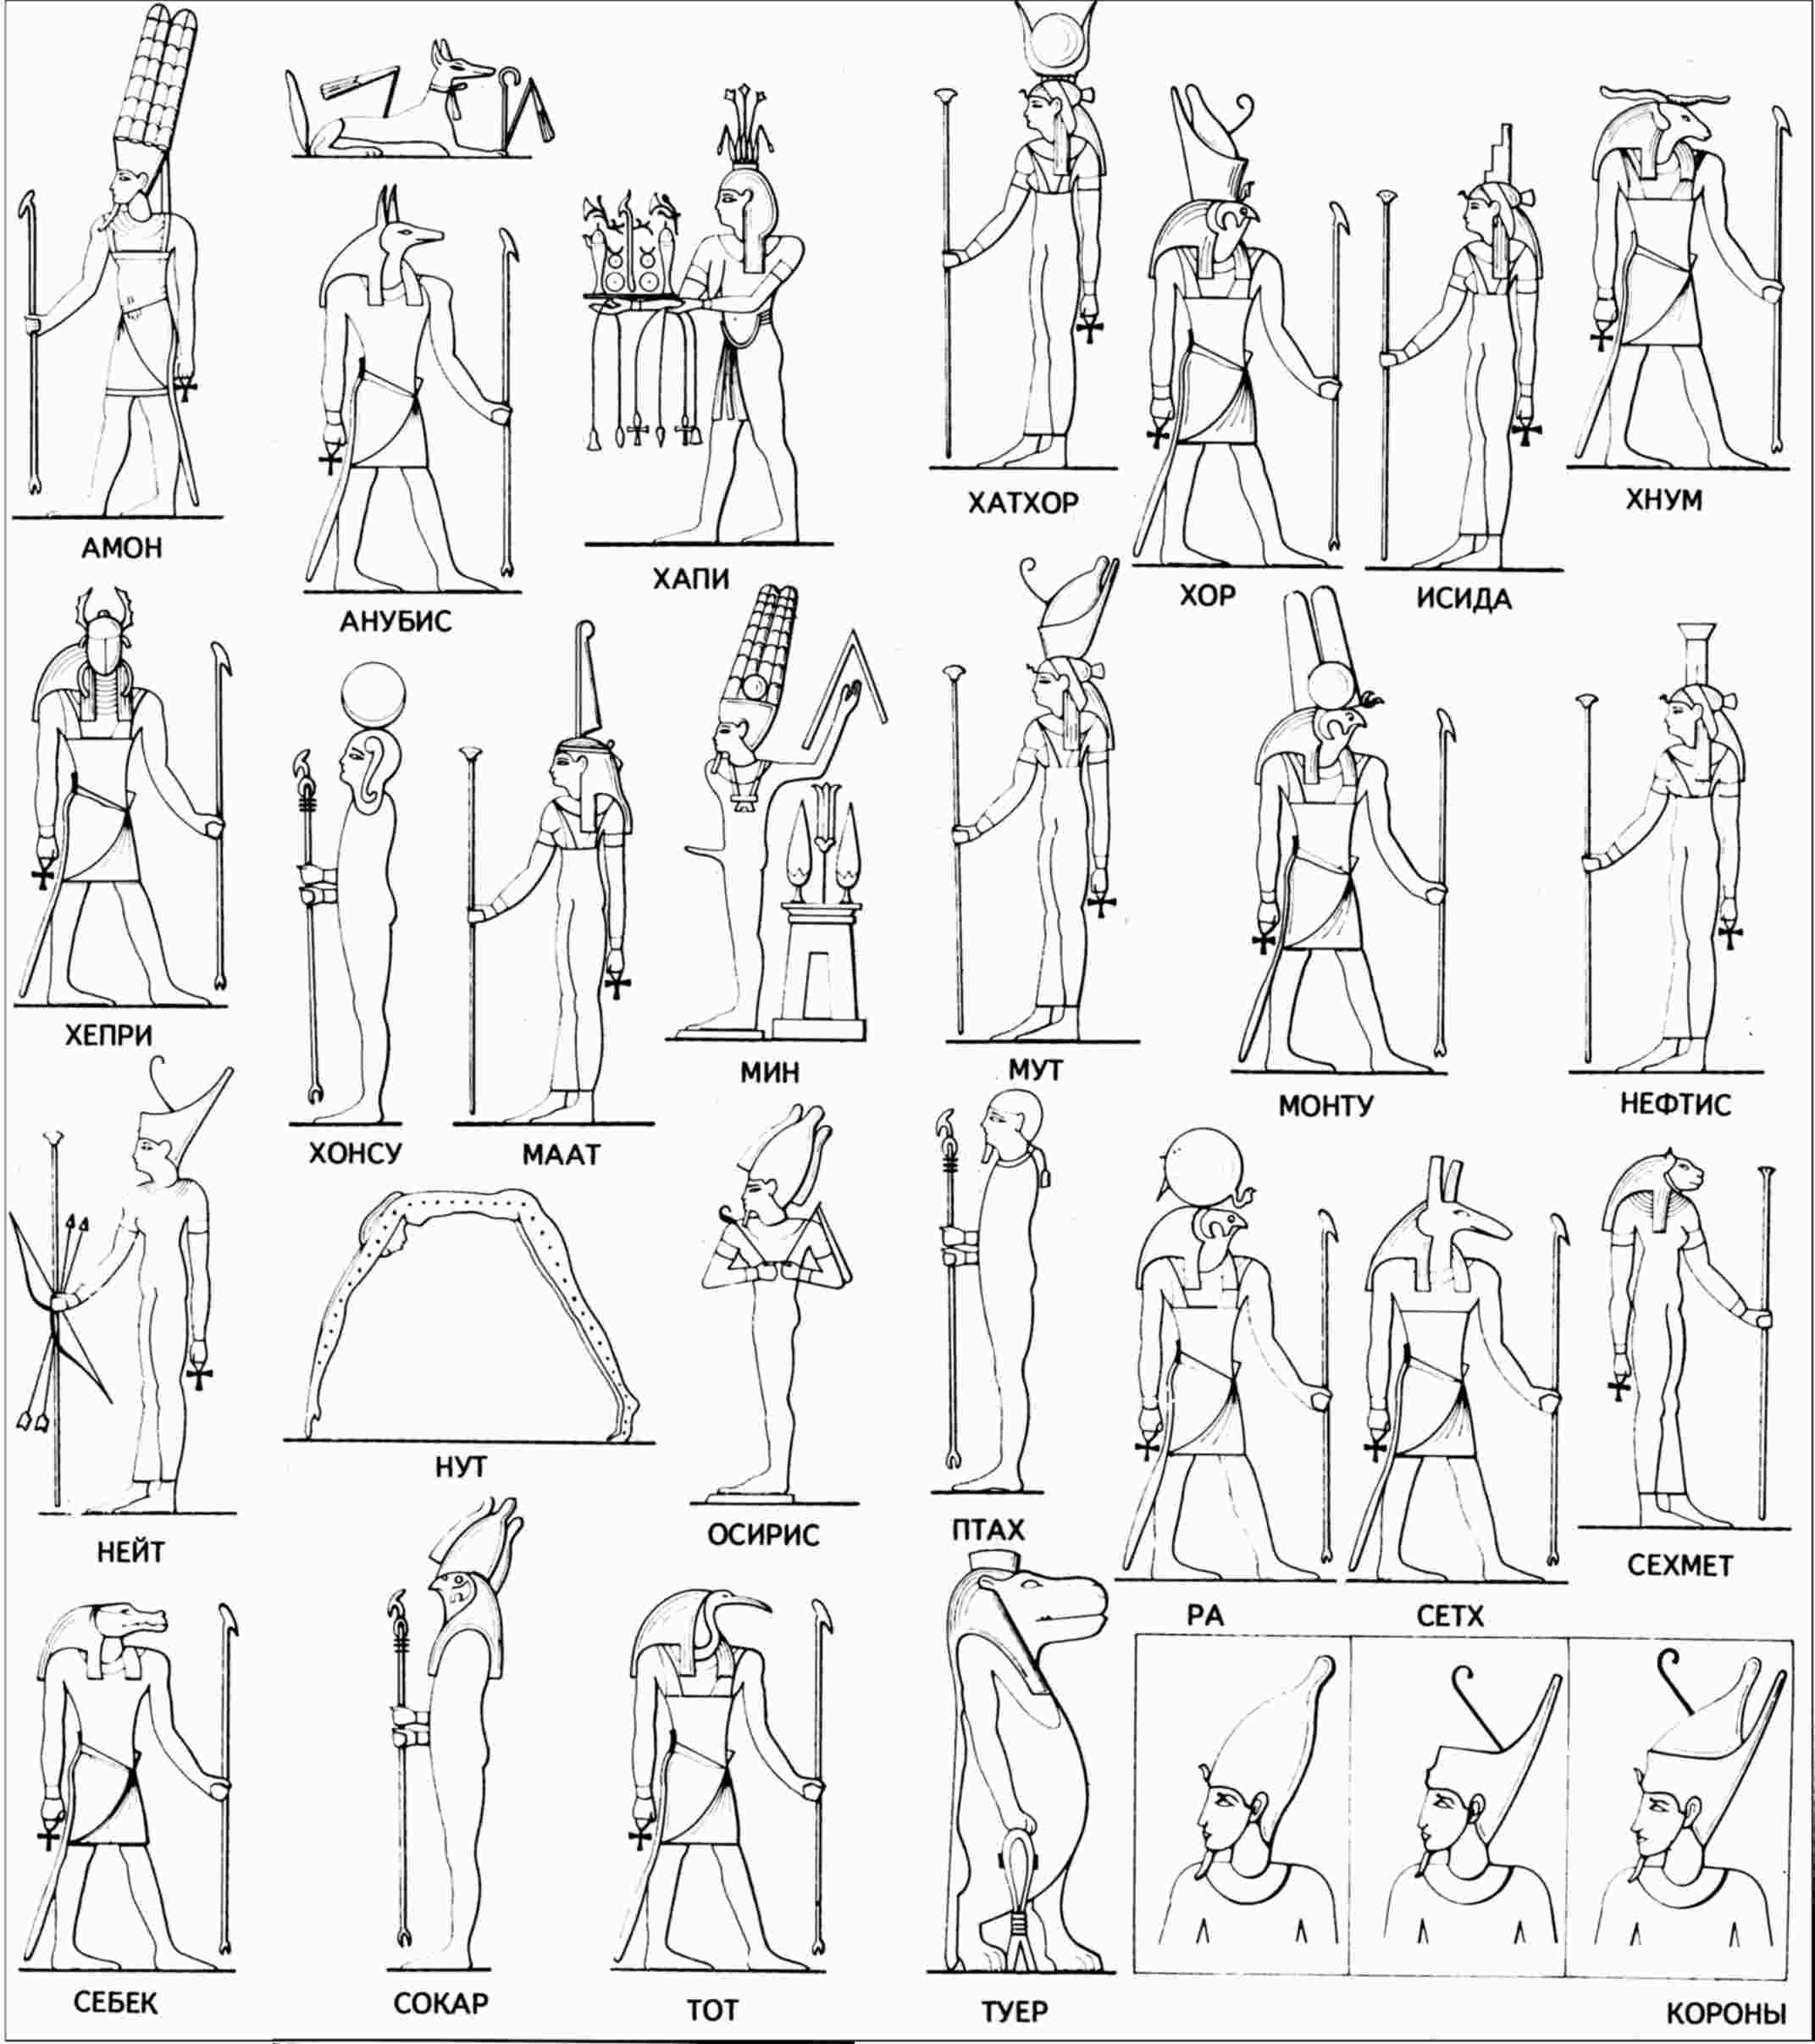

Slide 19
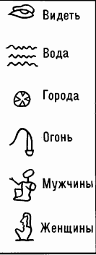
Культ животных
Обожествление животных в Древнем Египте имело место на протяжении тысячелетий, восходя к тотемизму, с которым в ряде случаев было настолько сближено, что фактически это явления одного порядка. само Египетское письмо — иератические иероглифы, во множестве содержали символы зверей, птиц, пресмыкающихся, рыб и насекомых.
Древние египетские иероглифы

Slide 20
В каждом египетском номе, то есть городе-государстве, было своё священное животное или же птица. Особо почитали змей. Например, кобра Уаджит покровительствовала Нижнему Египту. Её изображением украшался головной убор фараона. Как сокол, пчела и коршун змея олицетворяла собой царскую власть. После того, как культовое животное умирало, его бальзамировали и с почестями хоронили в священных гробницах. Например, в городе Бубастис хоронили кошек, в Иуну хоронили ибисов и т.д. Священных змей, а точнее их мумии хоронили в храмах бога Амона-Ра. В Мемфисе исследователями было обнаружено огромное количество каменных саркофагов, в которых покоились мумии священных быков. Убившему священное животное грозила смертная казнь. Согласно представлениям древнеегипетского населения, душа умершего человека на протяжении 3000 лет покоилась в телах священных животных или птиц. Считалось, что таким образом душа избегала опасностей, подстерегающих её в загробном мире.

Slide 21
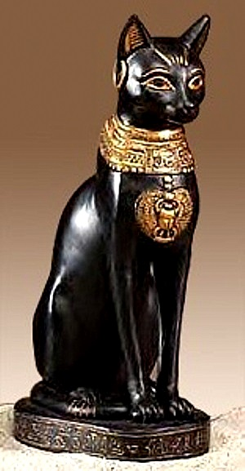
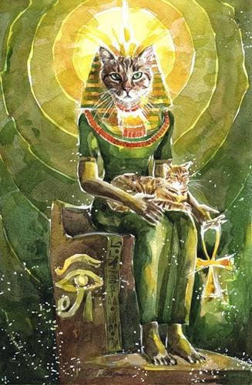
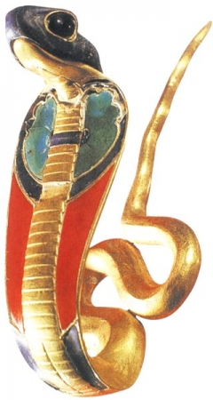
Рис.2.
Богиня плодородия- Баст или Бастет

